Slide 1









Slide 2
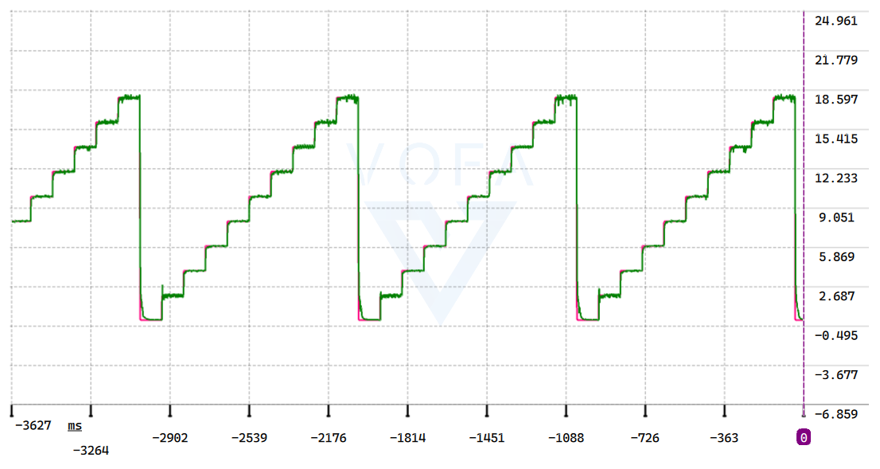


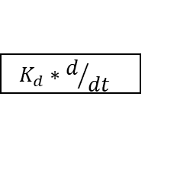



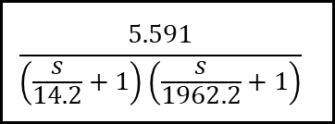

$$K_{P}$$
SP
err
+
CO
$$\frac{5.591}{\left(\frac{s}{14.2}+1\right)\left(\frac{s}{1962.2}+1\right)}$$
y
+
$$K_{I}∗\int{dt}$$
-
+
FB
$$K_{d}∗d/{dt}$$

Slide 3








Ua
$$duty=\frac{u_{a}}{V_{bat}}∗100\%$$
duty
PID
电机
STM32
PID(左)
PID(右)
IN1
IN2
PWM
PWM
IN2
IN1
TB6612FNG
STBY
H
H
M
M
编码器
编码器

